Slide 1

Cluster-GCN

Slide 2
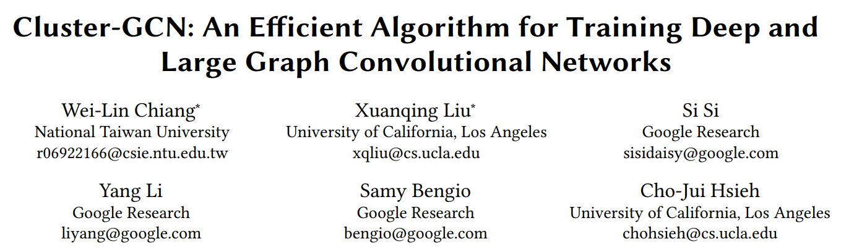
Cluster-GCN: An Efficient Algorithm for Training Deep and Large Graph Convolutional Networks【KDD-2019】

Slide 3
Cluster-GCN: An Efficient Algorithm for Training Deep and Large Graph Convolutional Networks【KDD-2019】
ABSTRACT:
图卷积网络（GCN）已成功应用于许多基于图的应用；然而，训练一个大规模的GCN仍然具有挑战性。
当前基于SGD的算法要么存在随着GCN层的数量呈指数增长的高计算成本，要么存在用于保持整个图和在内存中嵌入每个节点的大空间需求。
在本文中，我们通过利用图聚类结构，提出了一种适用于基于SGD的训练的新的GCN算法Cluster-GCN。
Cluster-GCN的工作原理如下：在每一步，它都对与图聚类算法识别的密集子图相关联的节点块进行采样，并限制该子图内的邻域搜索。
这种简单但有效的策略显著提高了内存和计算效率，同时能够实现与以前算法相当的测试精度。

Slide 4
Cluster-GCN: An Efficient Algorithm for Training Deep and Large Graph Convolutional Networks【KDD-2019】
INTRODUCTION:
Full-batch gradient descent：存储中间嵌入；每个epoch更新
[memory: bad; time per epoch: good; convergence: bad]
Mini-batch SGD：邻域扩张问题
[memory: good; time per epoch: bad; convergence: good]
VR-GCN：存储中间嵌入
[memory: bad; time per epoch: good; convergence: good]

Slide 5
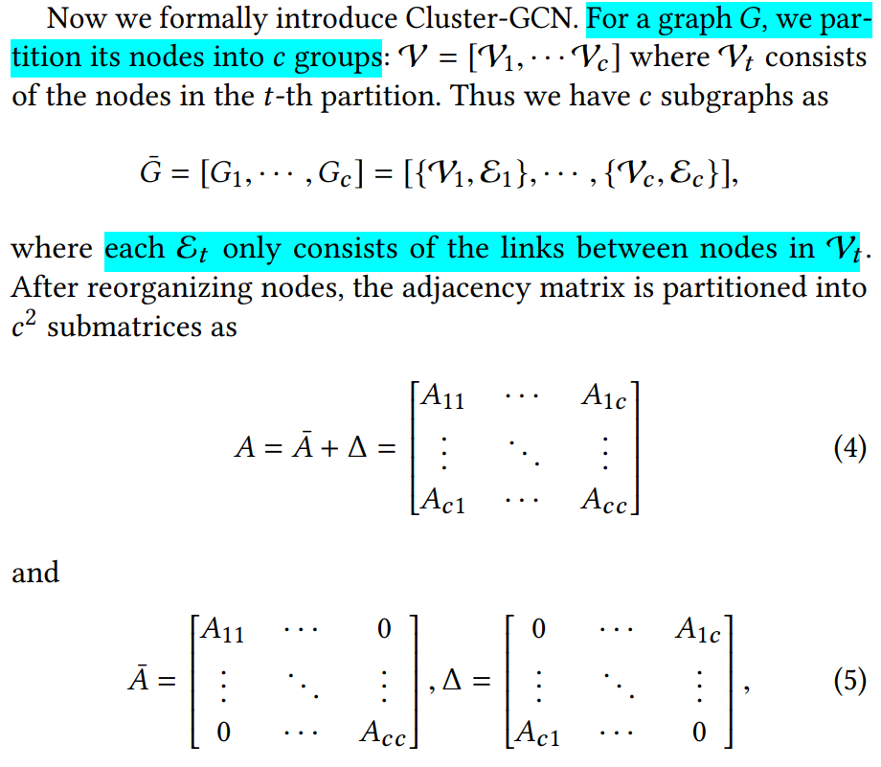
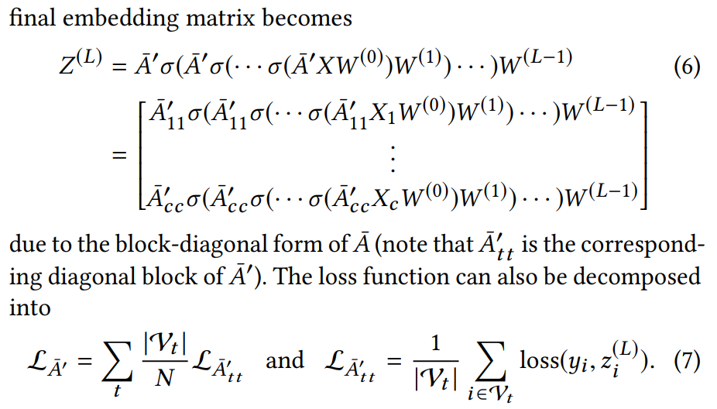
Cluster-GCN: An Efficient Algorithm for Training Deep and Large Graph Convolutional Networks【KDD-2019】
Vanilla Cluster-GCN

Slide 6
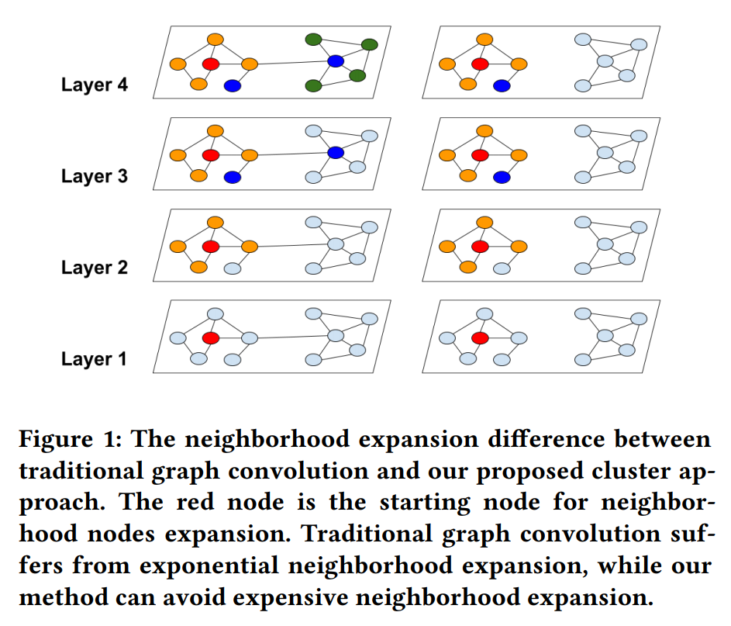
Cluster-GCN: An Efficient Algorithm for Training Deep and Large Graph Convolutional Networks【KDD-2019】

Slide 7
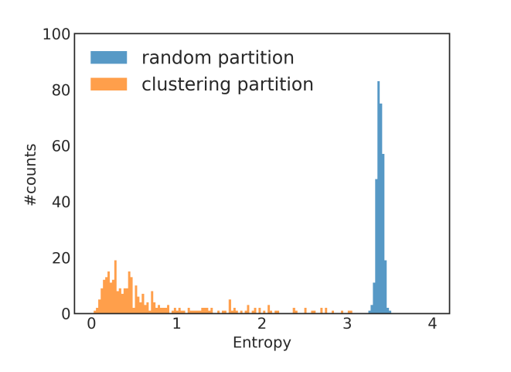
Cluster-GCN: An Efficient Algorithm for Training Deep and Large Graph Convolutional Networks【KDD-2019】
Stochastic Multiple Partitions
1.在对图形进行分割后，删除了一些链接，因此，性能可能会受到影响。
2.图形聚类算法倾向于将相似的节点聚集在一起。因此，聚类的分布可能与原始数据集不同，导致在执行SGD更新时对全梯度进行有偏差的估计。
我们通过使用具有由Metis形成的聚类的Reddit数据来演示不平衡标签分布的示例。
我们根据每个聚类的标签分布来计算其熵值。
与随机划分相比，我们清楚地看到大多数聚类的熵较小，这表明聚类的标签分布偏向于一些特定的标签。
这增加了不同批次之间的差异，并可能影响SGD的收敛性。

Slide 8
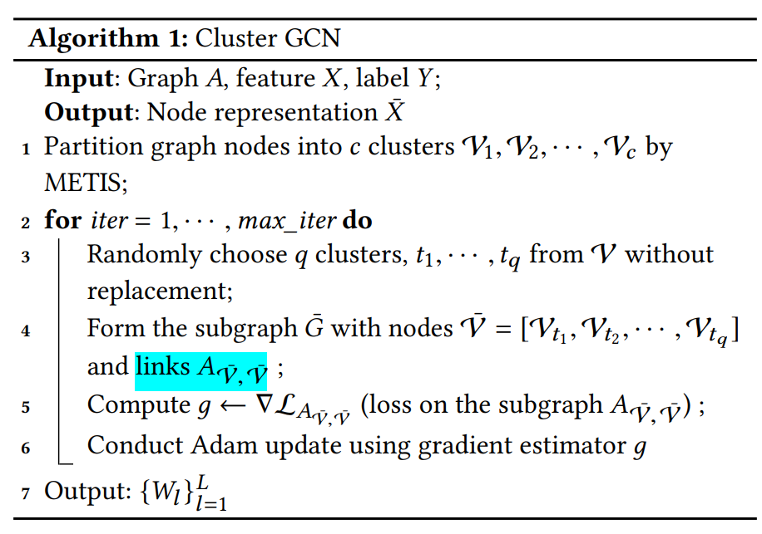
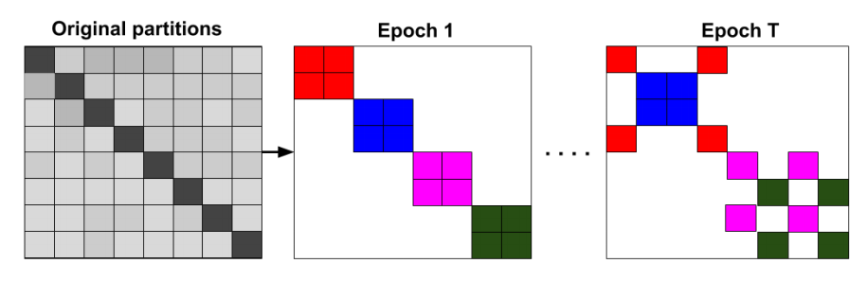
Cluster-GCN: An Efficient Algorithm for Training Deep and Large Graph Convolutional Networks【KDD-2019】

Slide 9
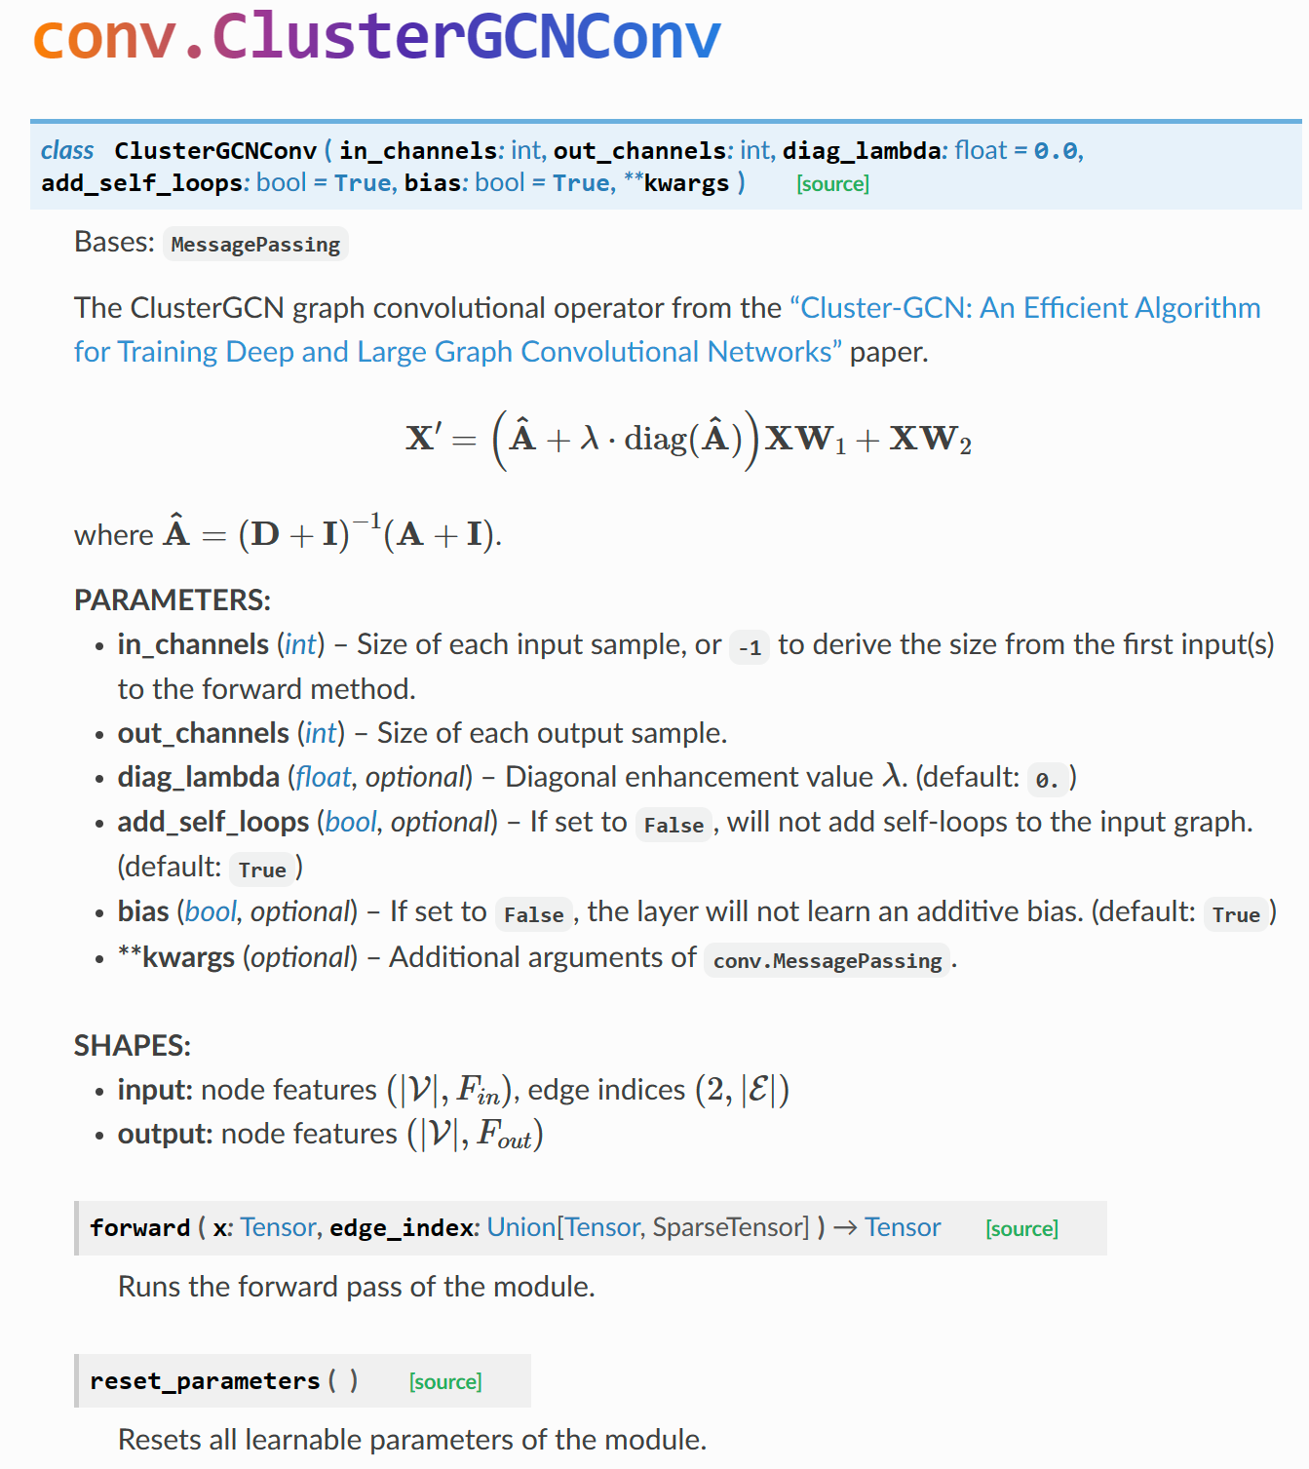





Cluster-GCN: An Efficient Algorithm for Training Deep and Large Graph Convolutional Networks【KDD-2019】
Issues of training deeper GCNs

Slide 10
THANK YOU

